Slide 1
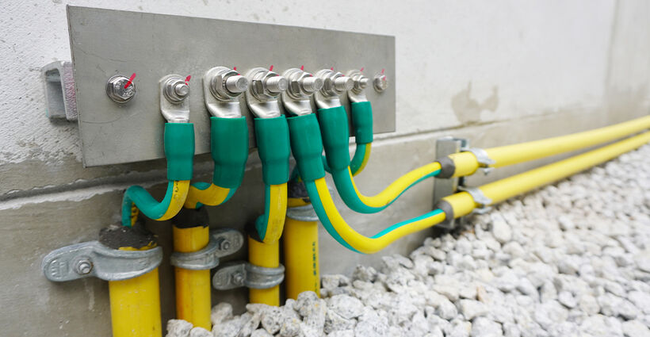
REDES DE DISTRIBUCIÓN E INSTALACIONES
esquema de conexión a tierra
TIPO TN
FRANCO GUARDIANI
DAIANA POLO

Slide 2
CONTENIDOS
01
DEFINICIÓN
03
PROTECCIONES
Principio de funcionamiento y tipos
Características importantes y dispositivos de protección
02
NORMATIVA
Reglamentos nacionales e internacionales

Slide 3
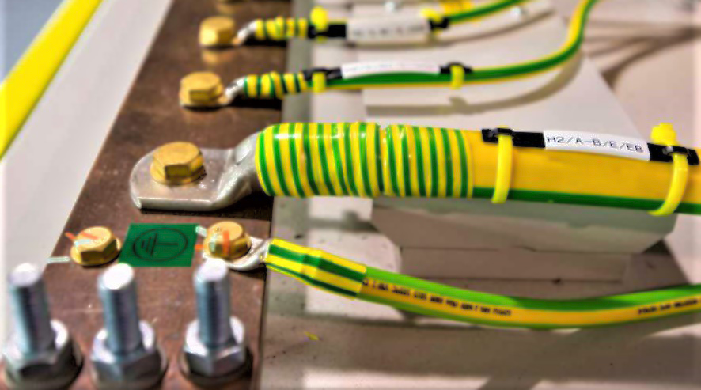
01
DEFINICIÓN

Slide 4
NOMENCLATURA
Conexión del neutro del transformador
Conexión de las masas de los receptores
T
N
Conectado a tierra
Conectada al neutro

Slide 5

SUBCLASIFICACIÓN
TN-X
3
F
Dependiente de la conexión de neutro y tierra
N
CPN
N
TN-C
CP
Conductores del neutro y tierra coinciden

Slide 6
SUBCLASIFICACIÓN
TN-X
3
F
Dependiente de la conexión de neutro y tierra
N
N
CP
TN-S
Conductores del neutro y tierra están separados

Slide 7
SUBCLASIFICACIÓN
TN-X
3
F
Dependiente de la conexión de neutro y tierra
N
CPN
N
CP
TN-C-S
TN-C
TN-S
Utilización de un TN-C aguas arriba de TN-S. Al revés, está prohibido.

Slide 8
02
NORMATIVA

Slide 9
Normativa
PROTECCIÓN A PERSONAS
AEA 90364 PARTE 7
UNE 20460-90 PARTE 4-41
Tensión nominal para ambientes secos, húmedos y mojados
24V
Tensión nominal para ambientes con cuerpo sumergido
12V
Clasificación de zonas
BB1 Ambientes secos 50V
BB2 Ambientes húmedos 25V
BB3 Ambientes mojados 12V
En el momento que una corriente, superior a 30mA, transcurre por un cuerpo humano, la persona en cuestión puede sufrir lesiones irreparables […]

Slide 10
Normativa
ESQUEMAS DE CONEXIÓN A TIERRA
AEA 90364 PARTE 7 SECCIÓN 770.3
IEC - UNE
“En los inmuebles objeto de la presente sección el esquema de conexión a tierra exigido es el TT”
Manual teórico-práctico Schneider. Instalaciones en Baja Tensión.

Slide 11
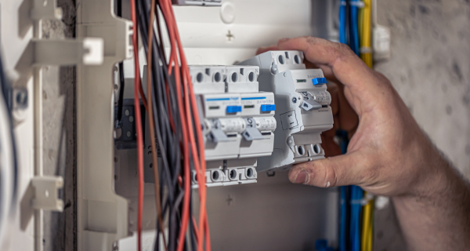
03
PROTECCIONES

Slide 12

TIPO DE FALLA
Los defectos de aislamiento de los conductores con respecto a masa se transforman en cortocircuitos fase-neutro
Frente a estas fallas, se utilizan
PROTECCIONES DE SOBREINTENSIDAD

Slide 13
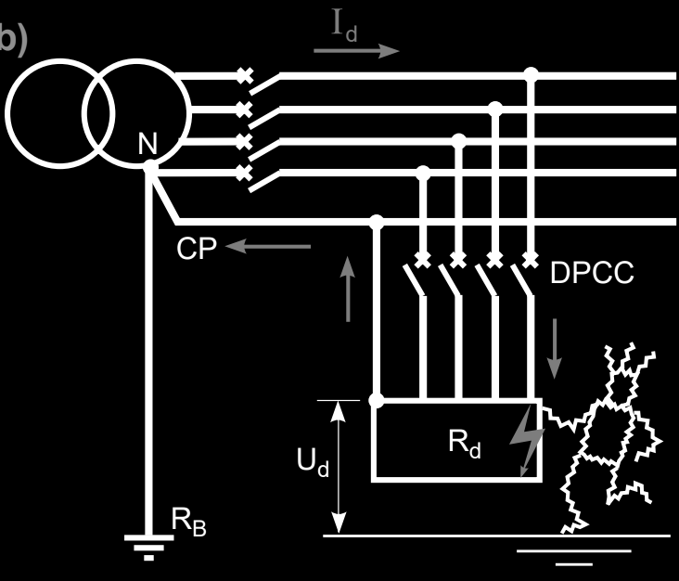
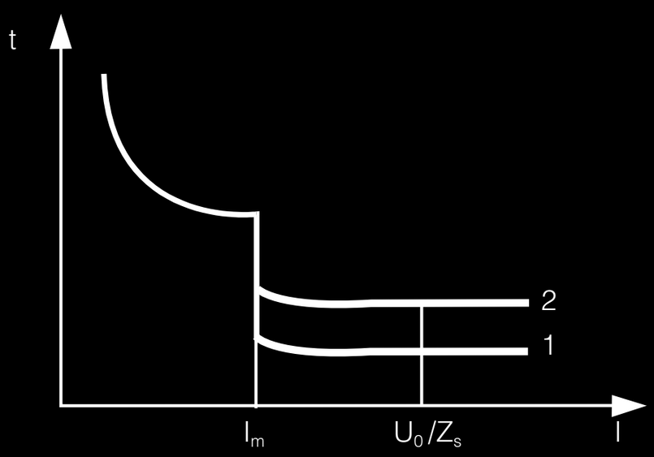
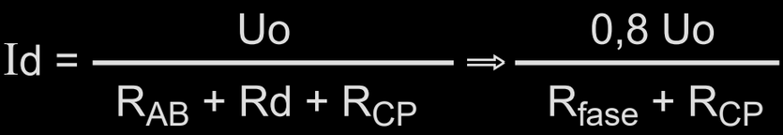

Parámetros de importancia
CORRIENTE DE DEFECTO
A
PRINCIPIO DE PROTECCIÓN
Asegurar que la corriente de defecto es suficiente para activar las protecciones
D
C
B

Slide 14
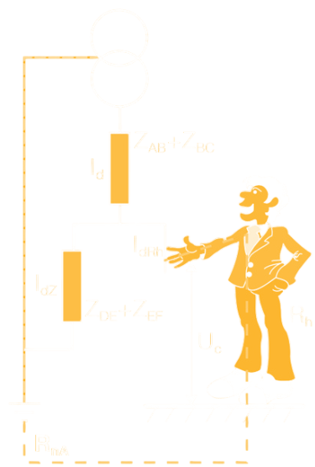

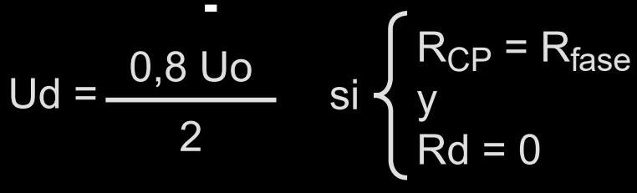
Parámetros de importancia
TENSIÓN DE CONTACTO
La corriente de fuga se reparte inversamente proporcional a la impedancia del cuerpo humano (Rh) y a la impedancia de retorno del bucle
La CEI admite que en el momento de un cortocircuito la caída de tensión puede ser del 20%, por tanto 0,8 Uo

Slide 15
INTERRUPTORES AUTOMÁTICOS
La corriente de disparo debe ser menor a la de defecto.
TERMOMAGNÉTICO
Se utiliza en cualquiera de los esquemas vistos.
Ante una falla, en la configuración:
TN-C solo se activa si una persona entra en contacto.
TN-S siempre se activa.
DIFERENCIAL

Slide 16
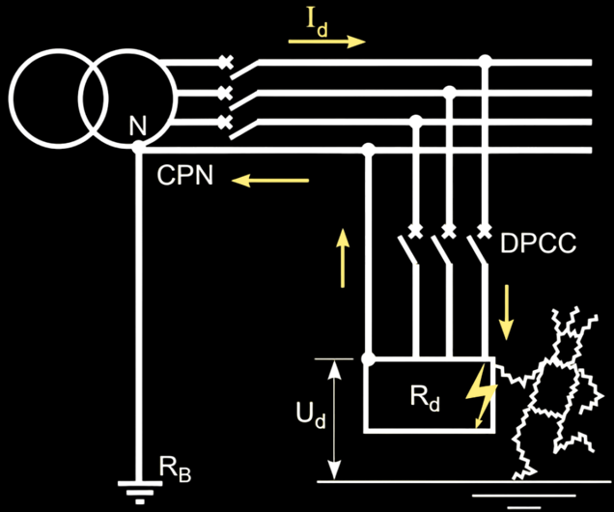
Lazo de falla
TIPO TN-C
El interruptor termomagnético siempre se activa
Dependiendo su posición, el interruptor diferencial solo se activa debido a la corriente de fuga que atraviesa a la persona

Slide 17
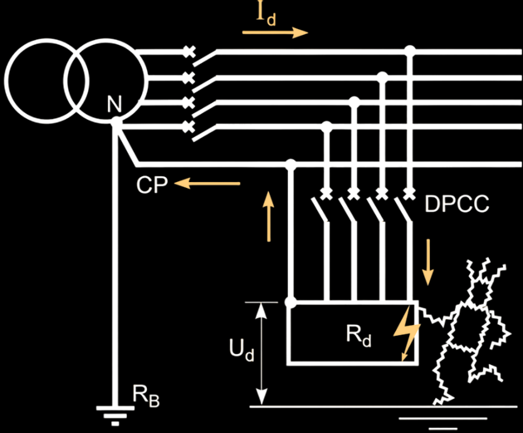
Lazo de falla
TIPO TN-S
El interruptor termomagnético siempre se activa
Si ocurre la falla entre una fase y masa, el interruptor diferencial se activa automáticamente.

Slide 18

GRACIAS
por su atención

